Slide 1
Kapittel 22 Penger

Slide 2
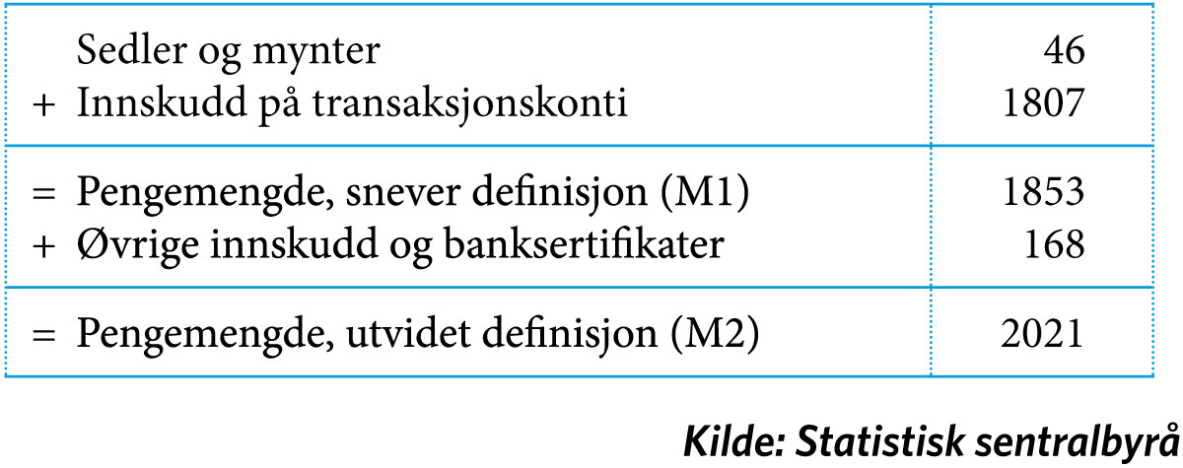
Hva er penger?
Tabell 22.1 Sammensetningen av pengemengden i publikumssektoren ved utgangen av juli 2016 (i mrd. kr)

Slide 3
Hvorfor penger?
Et generelt bytte- og betalingsmiddel
Reduserer transaksjonskostnadene
Reduserer informasjonskostnadene

Slide 4
Hovedfinanssektorer
Sentralbanken (Norges Bank)
Staten
Bankene (kredittinstitusjonene)
Publikum (bedrifter, husholdninger, kommunal forvaltning)

Slide 5
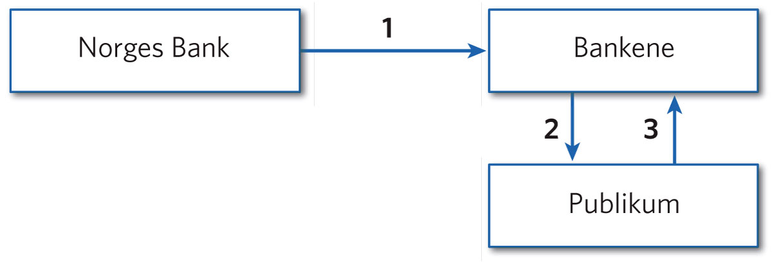
Hvordan bankpenger blir skapt
Figur 22.1 Kausalskjema som viser hvordan bankpenger blir skapt

Slide 6
Pengemultiplikatoren
Tabell 22.2 Talleksempel som illustrerer hvordan bankpenger blir skapt

Slide 7
Hva bestemmer etterspørselen etter penger?
Omfanget av økonomiske transaksjoner
Rentenivået

Slide 8
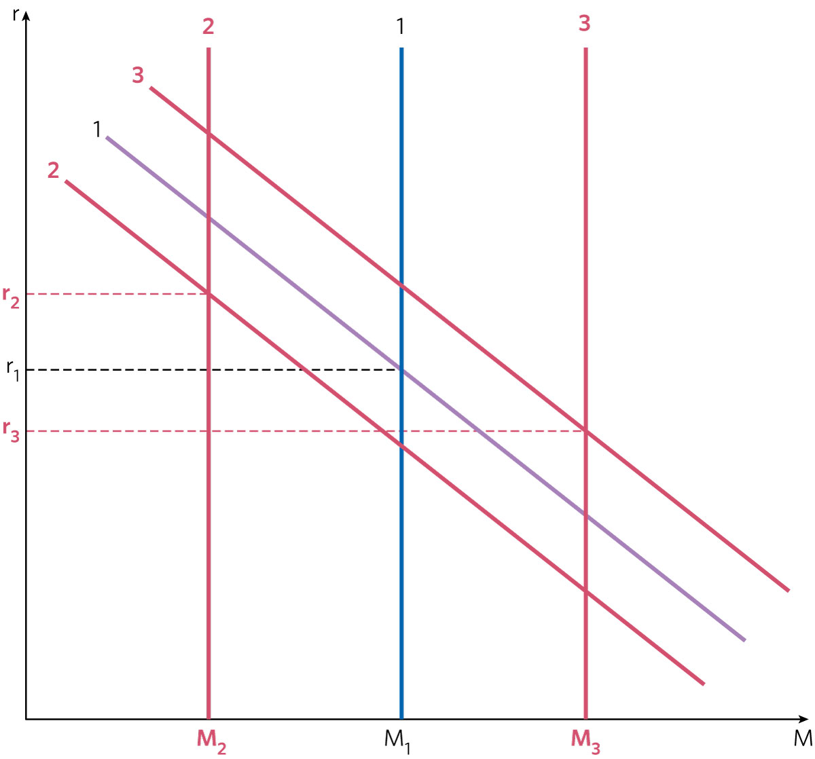
Pengemengde og rentenivå
Figur 22.2 Pengemengde og rentenivå

Slide 9
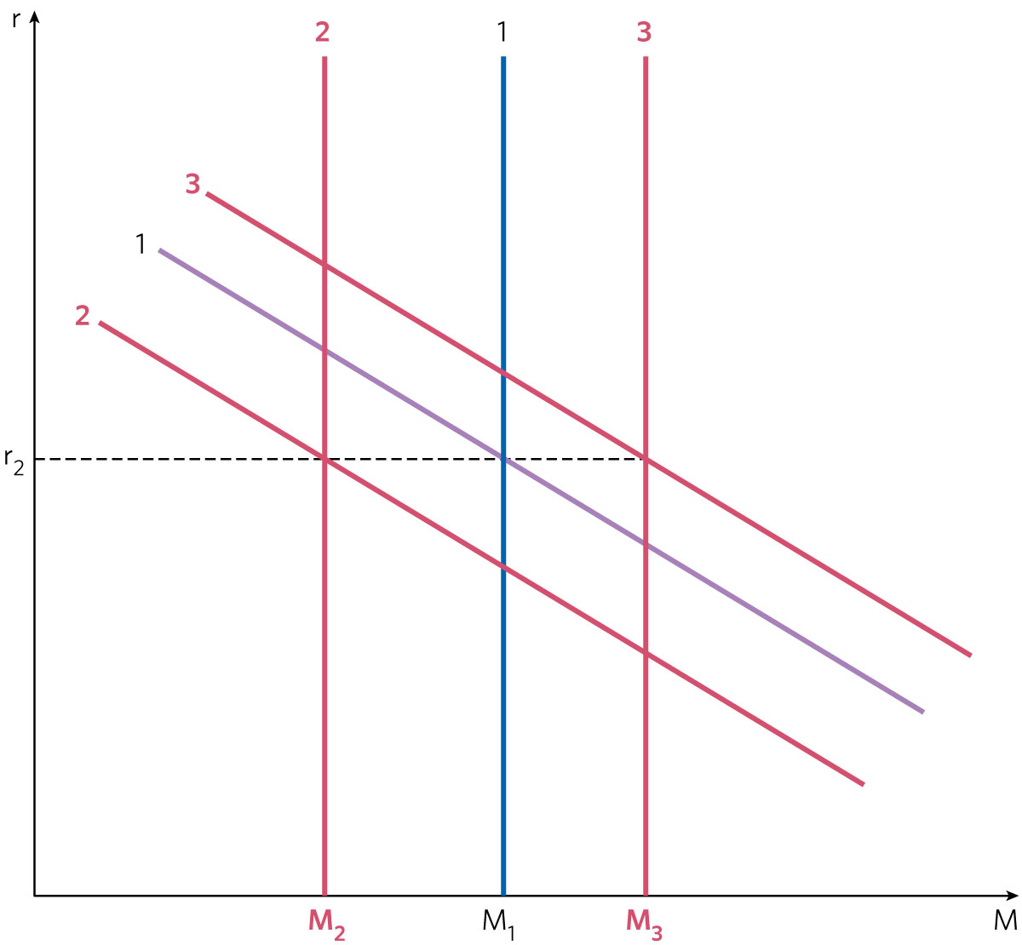
Virkninger av endring i etterspørselen
etter penger
Figur 22.3 Virkninger av endring i etterspørselen etter penger

